Slide 1
г. Северск
Муниципальное бюджетное дошкольное
образовательное учреждение
«Детский сад № 25»
Национальный герой России - матрёшка
«Знакомство детей 3-4 лет с матрёшками через игровую деятельность».
Воспитатель: Зотова Наталья Сергеевна

Slide 2
Русская матрешка – самый известный символом России во всем мире. В России считается, что кукла символизирует традиционные ценности российского общества: -уважение к пожилым людям -единство большой семьи -плодородие и изобилие.

Slide 3
Цель: воспитывать интерес к истории России, народному творчеству на примере русской национальной игрушки через игры с ней.

Slide 4
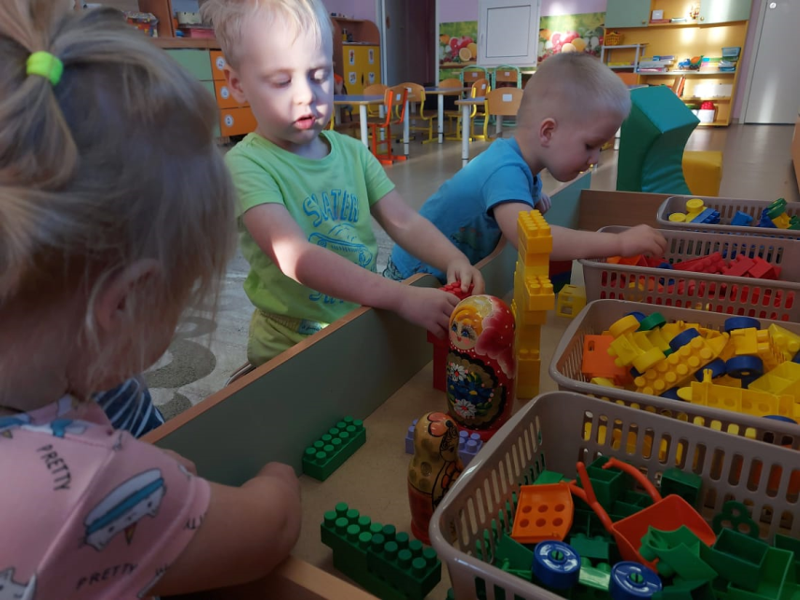
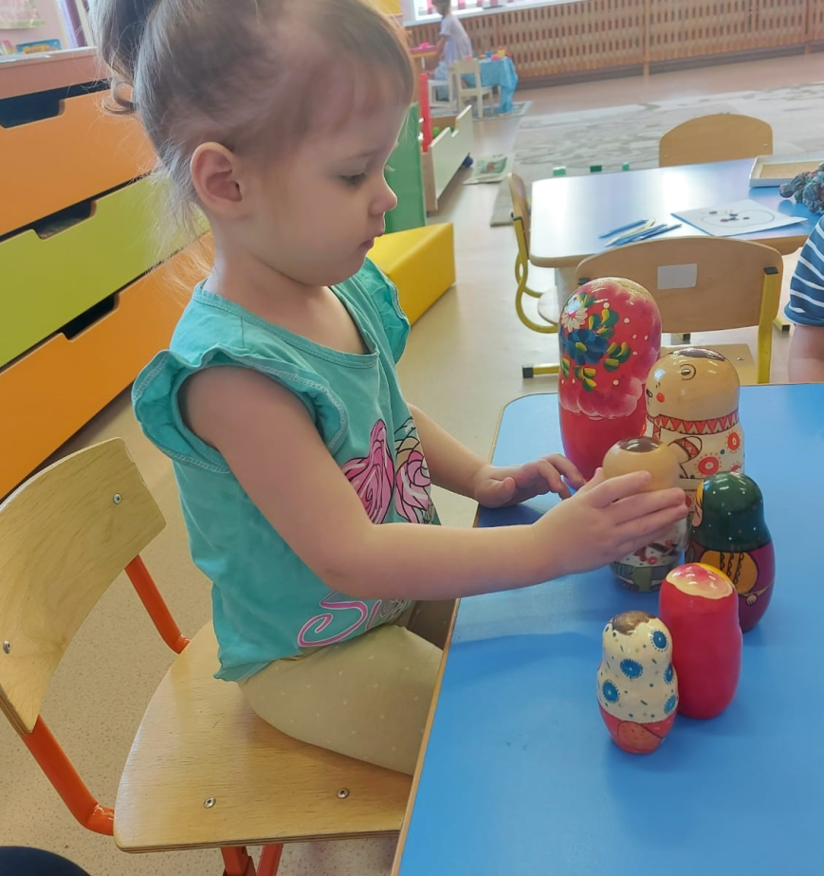
Игра «Домик для матрешки» закрепляем размер и строим домик подходящий по размеру каждой матрешки в центре конструирования.

Slide 5
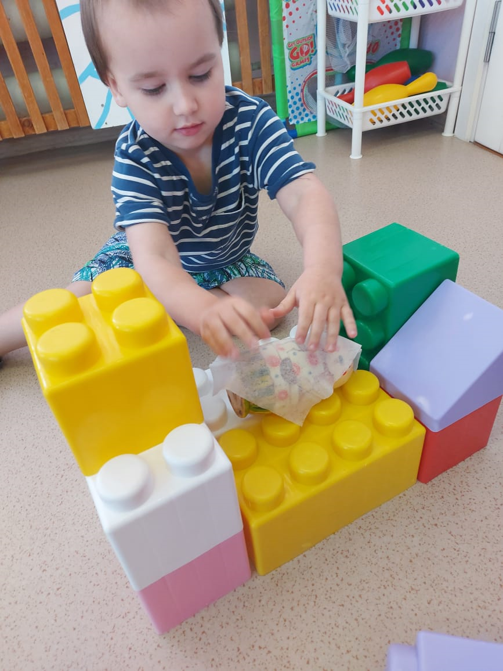
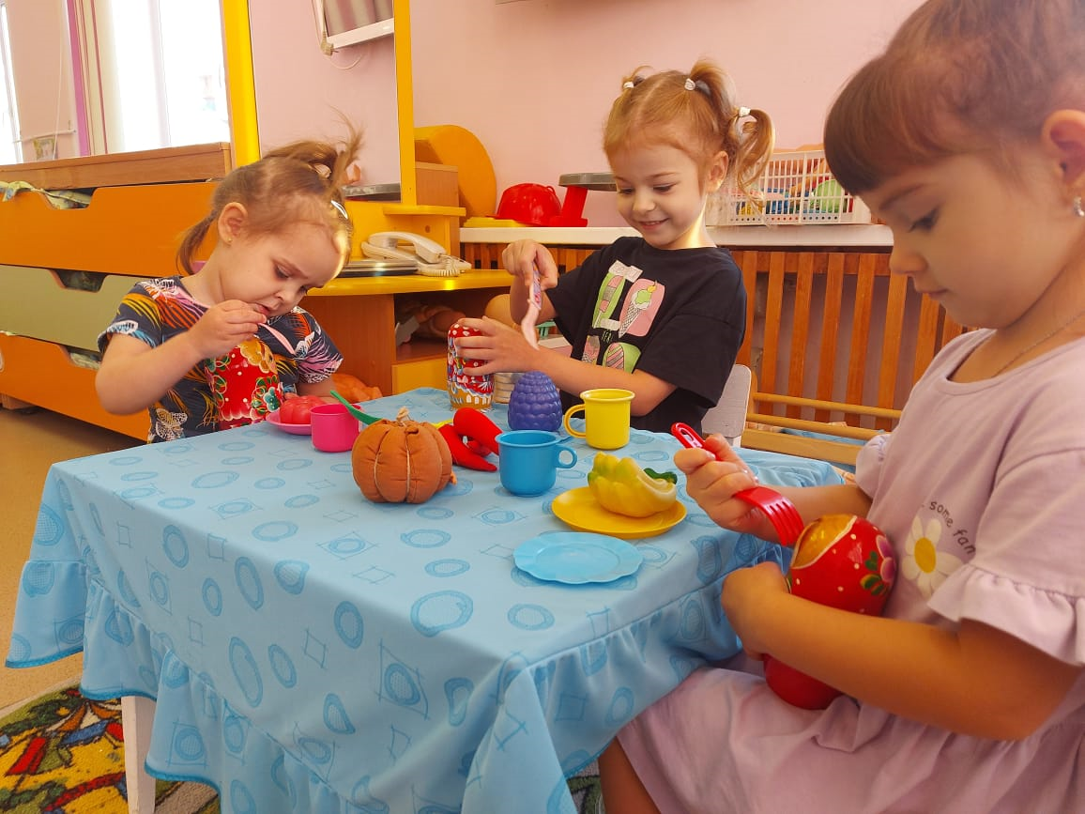
Сюжетно- ролевая игра «Заходите в гости к матрешкам»

Slide 6
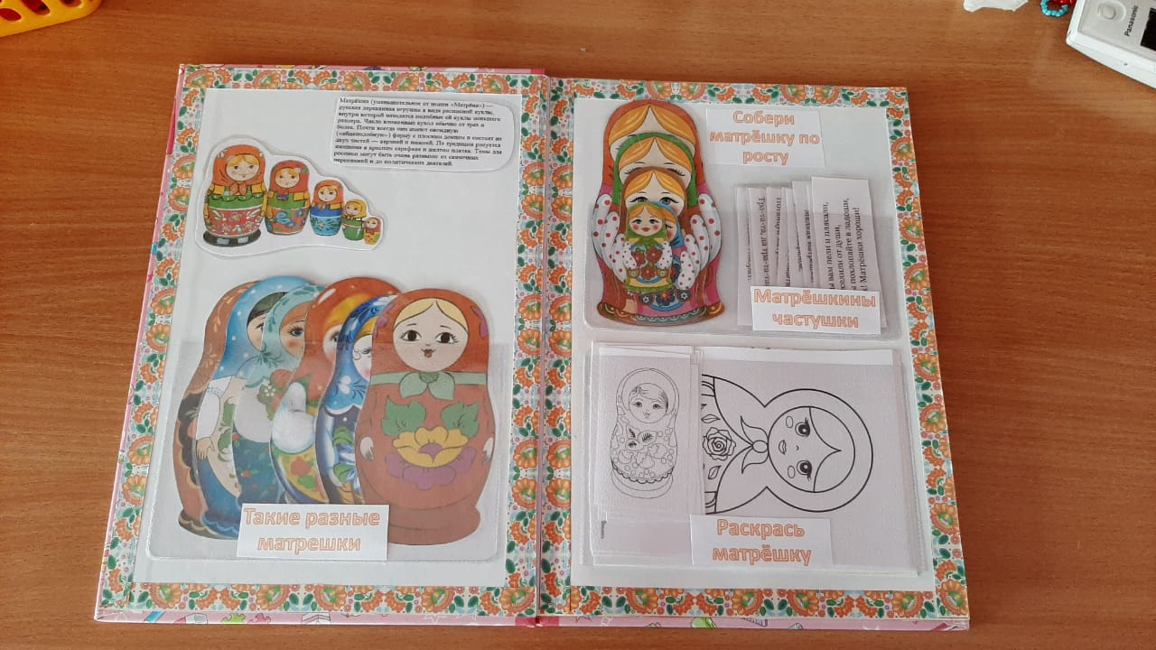
Лепбук «Веселая матрёшка»

Slide 7
Дидактические игры в лепбуке «Веселая матрешка» 1 игра.«Расставь по росту» (Матрёшек следует расставить по росту) 2 игра.«Найди такую же» (Сравнить матрёшек, найти одинаковых) 3 игра.«Найди матрёшке домик» (Найти соответствие между размером матрёшки и трафаретом домика) 4 игра.«Собери по частям» (Собрать матрёшку из разрезанных частей) 5игра.«Построй матрёшку» (Построить матрёшку из пронумерованных полосок от 1 до 10) 6 игра.«Помоги сестрёнкам встретиться» (Пальчиком по дорожкам добраться до сестрёнки) 7 игра.«Собери по цвету» (Найти соответствие между цветом матрёшек и домика) 8 игра.«Найди недостающую матрёшку» (Сравнить матрёшек по строчкам или по столбцам, найти недостающую)

Slide 8
Пальчиковая игра «МАТРЁШКИ» Цель: развитие координации движения рук, развитие мелкой моторики. Ход игры: Дуйте в дудки, (имитируйте игру на дудочке) Бейте в ложки, (хлопайте в ладоши) В гости к нам пришли матрешки. (шагайте пальчиками обеих рук по столу) Ложки деревянные (вытягивайте обе руки, сложенные «ковшиками» вперёд) Матрёшечки румяные. (качайте головой, поднеся руки к щёчкам)

Slide 9
Речевая игра с движениями «ШЛИ МАТРЕШКИ ПО ДОРОЖКЕ» Цель: учить детей согласовывать детей со словами. Шли матрешки по дорожке Было их немножечко, Две Матрены, Три матрешки, И одна матрешечка. Я цветочек вышила Жу-Жу услышала Села пчелка на цветок Все матрешки наутек.

Slide 10
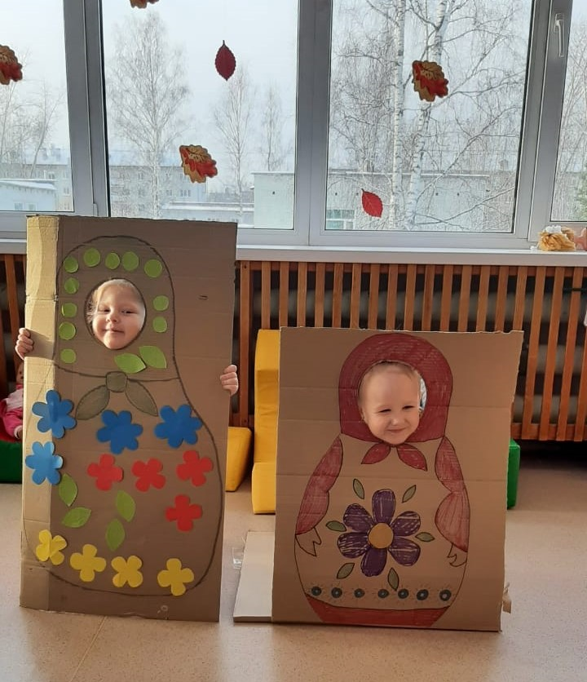
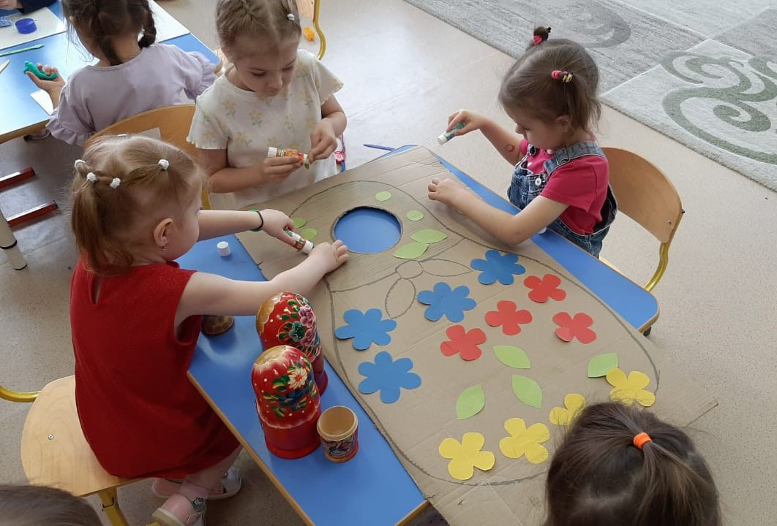
Аппликация « Наряжаем матрешку» Создание фотозоны своими руками. После изготовления матрешки фотографируемся для выставки.

Slide 11
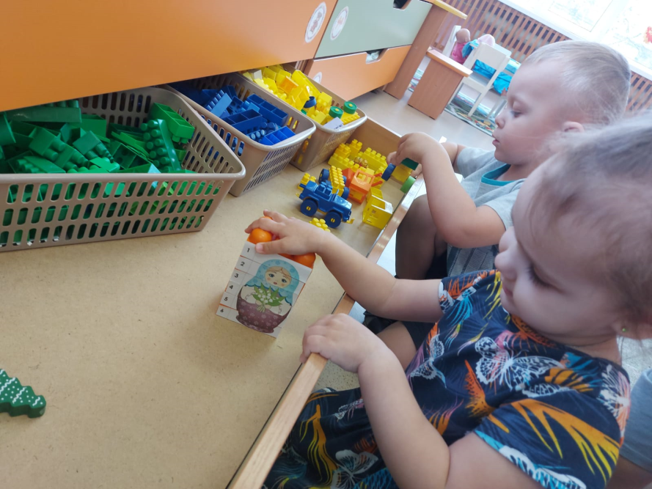
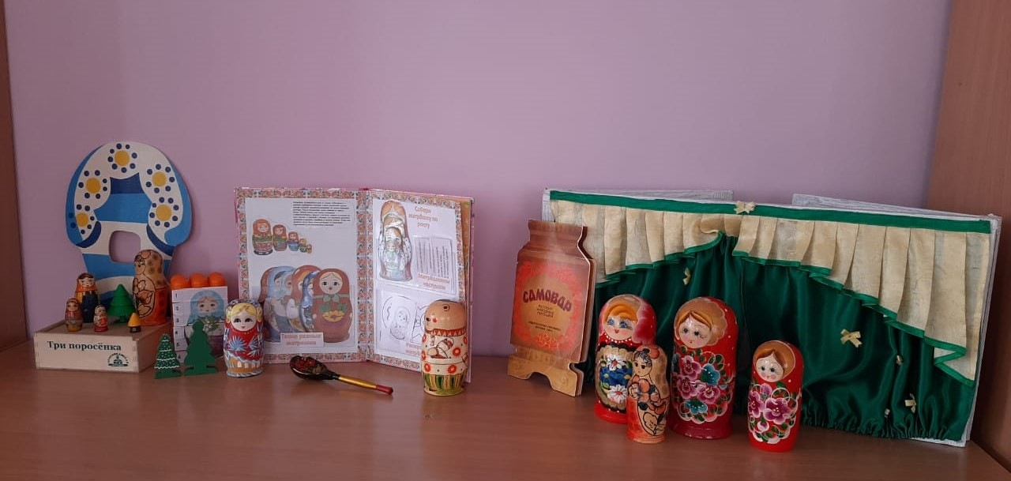
Матрена, Матреша, Матрешечка такое русское имя дали деревянной фигурке, девушки в сарафане с платочком на голове, которая невольно привлекает внимание яркой раскраской и вызывает улыбку.

